Slide 1
Checkpoint Git
Nourchen Noamen

Slide 2
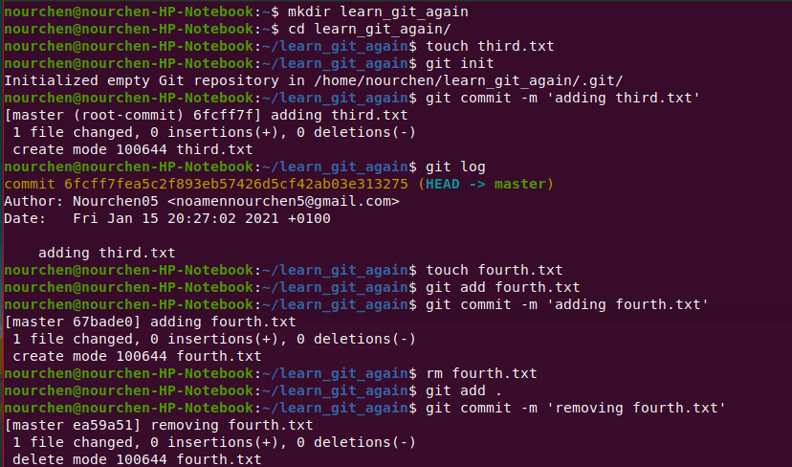

Slide 3
